Slide 1
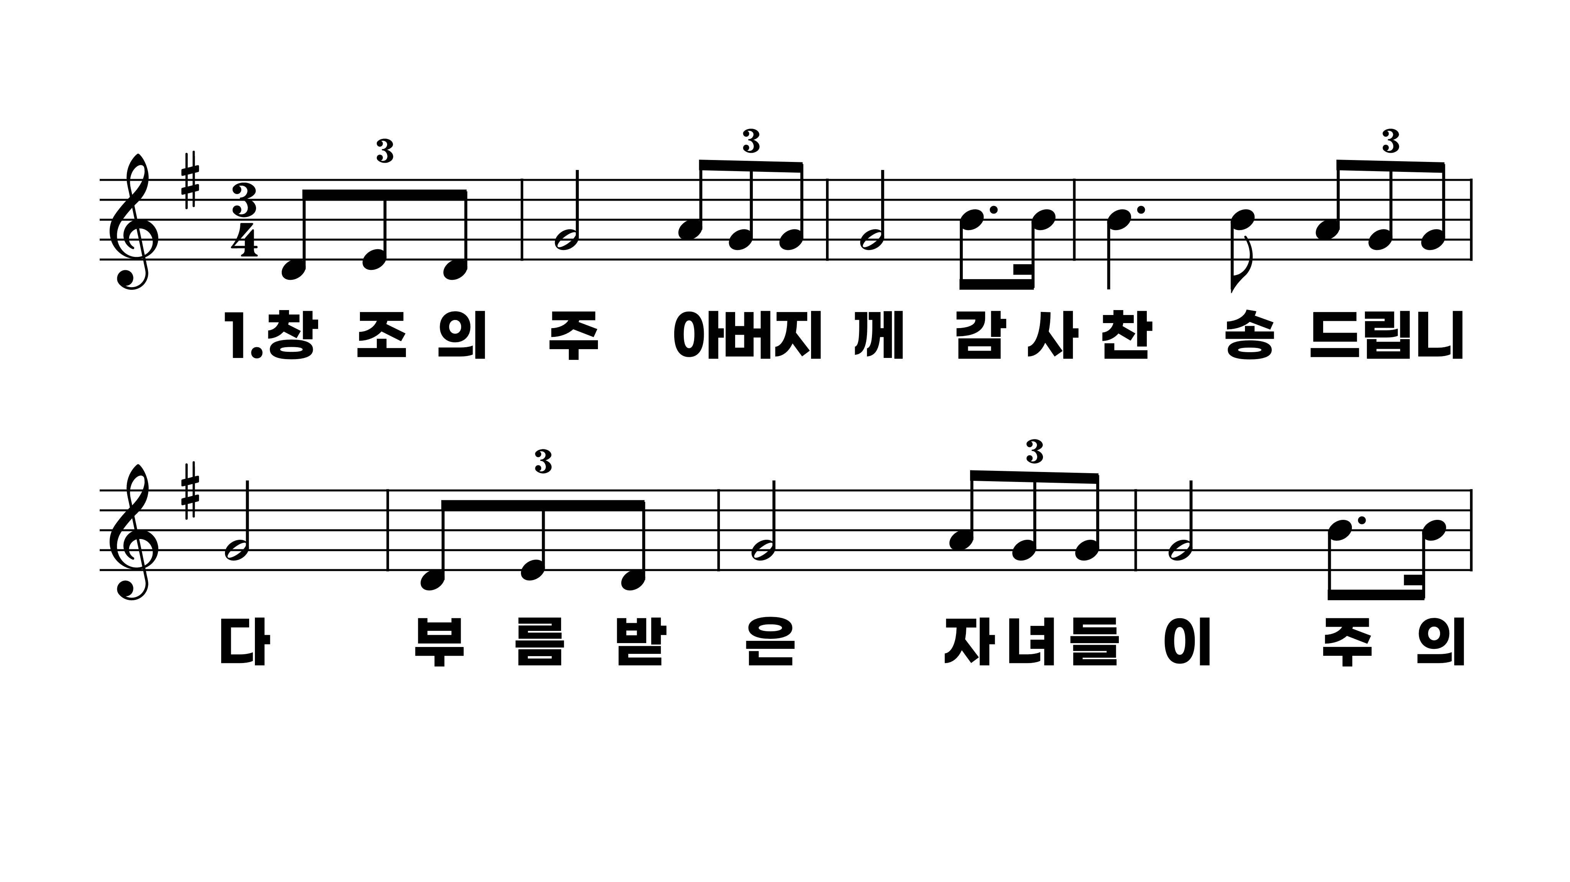
76장 창조의 주 아버지께
1.창조의주아
2.은혜의주구
3.능력의주성

Slide 2
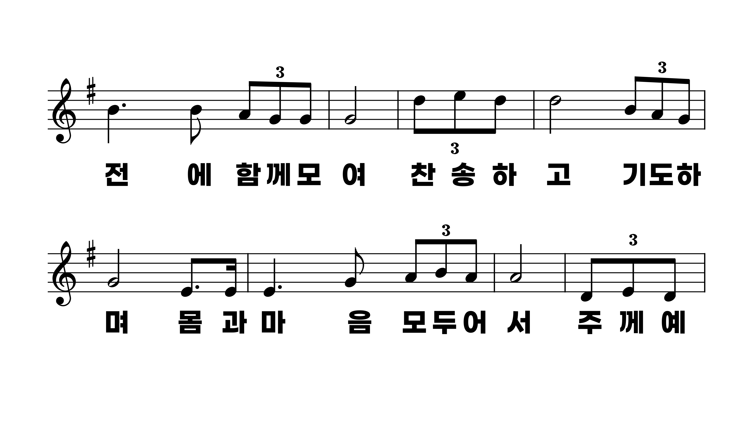
76장 창조의 주 아버지께
1.창조의주아
2.은혜의주구
3.능력의주성

Slide 3
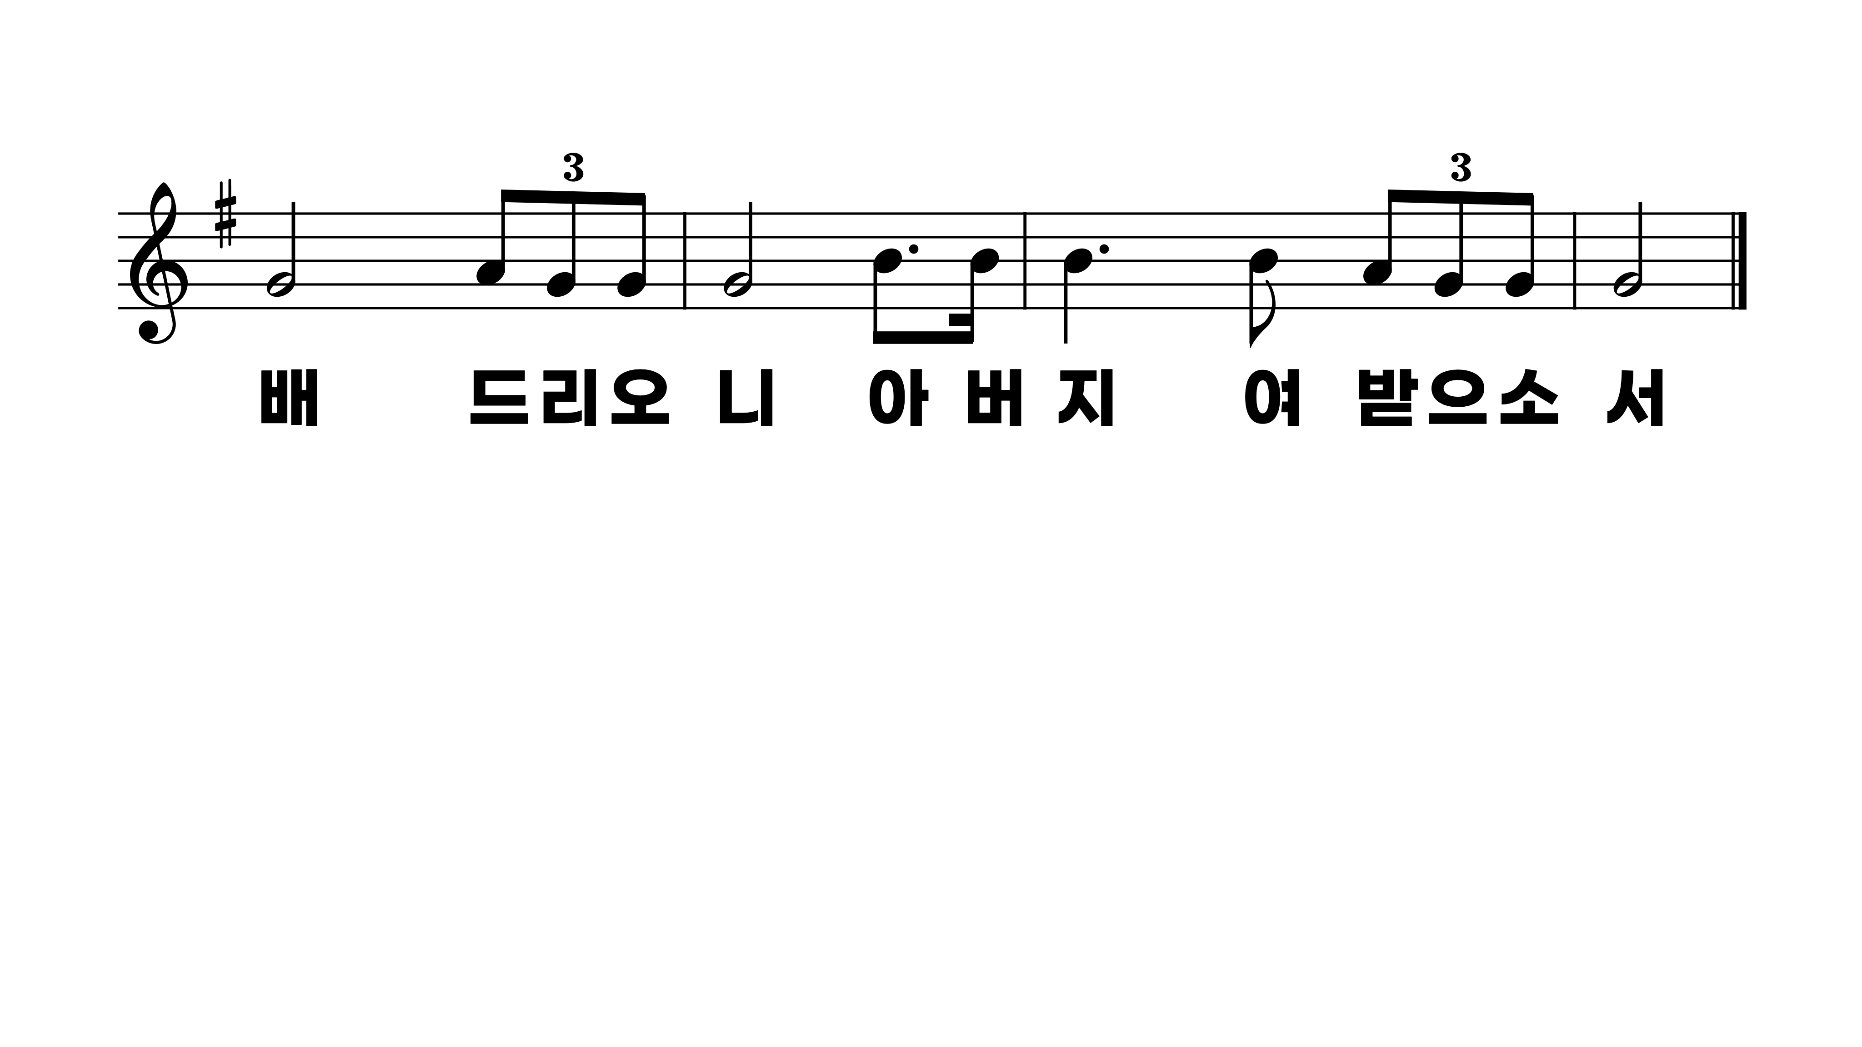
76장 창조의 주 아버지께
1.창조의주아
2.은혜의주구
3.능력의주성

Slide 4
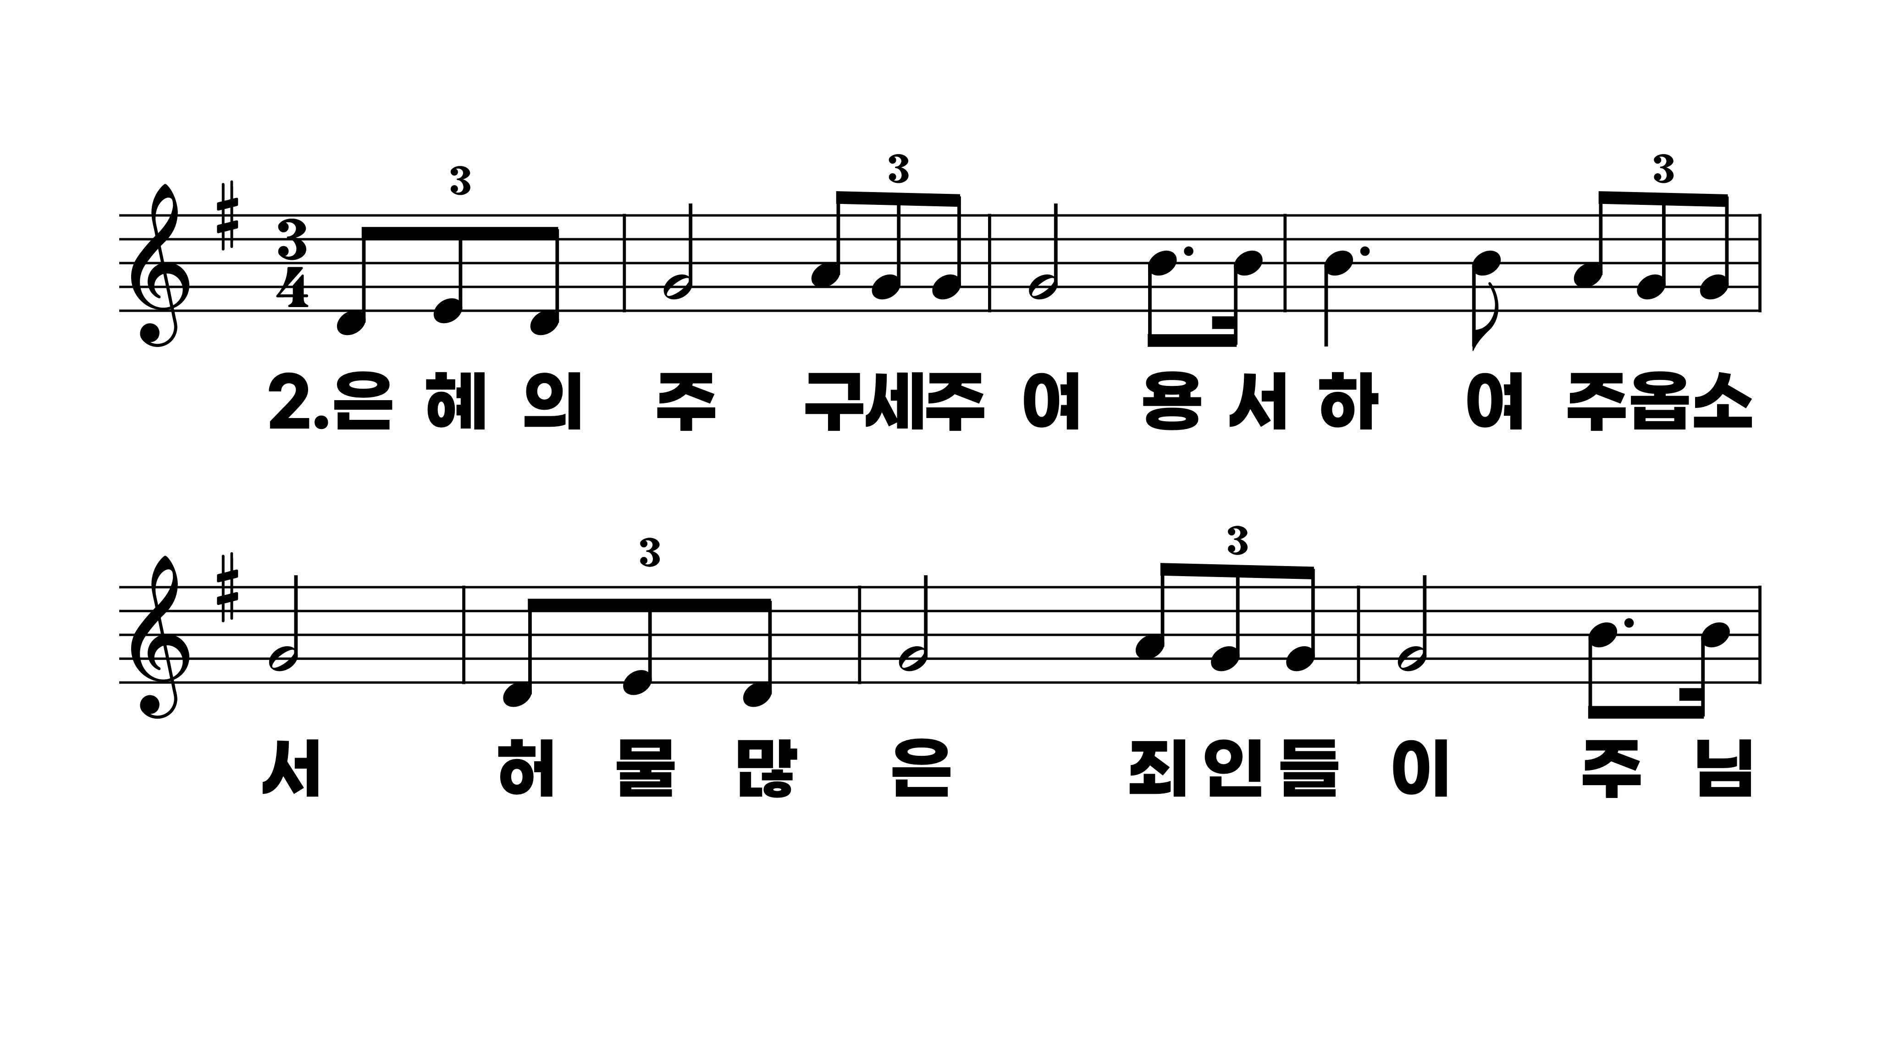
76장 창조의 주 아버지께
1.창조의주아
2.은혜의주구
3.능력의주성

Slide 5
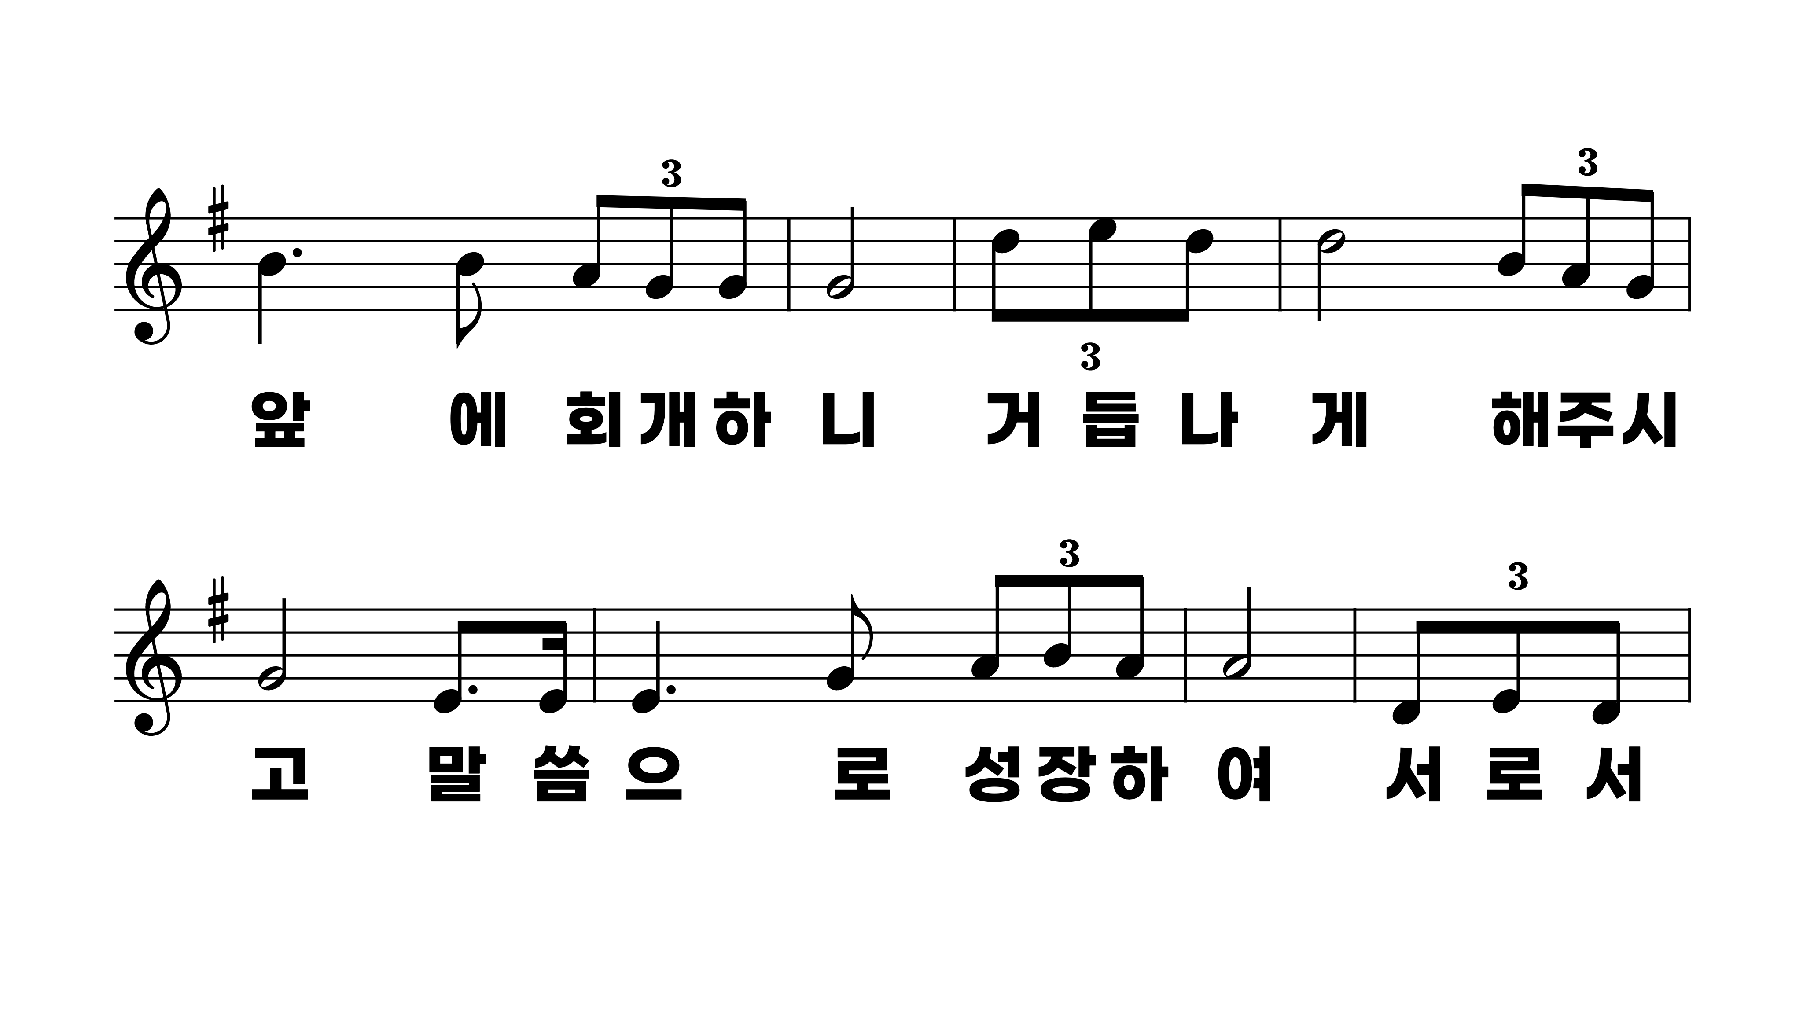
76장 창조의 주 아버지께
1.창조의주아
2.은혜의주구
3.능력의주성

Slide 6
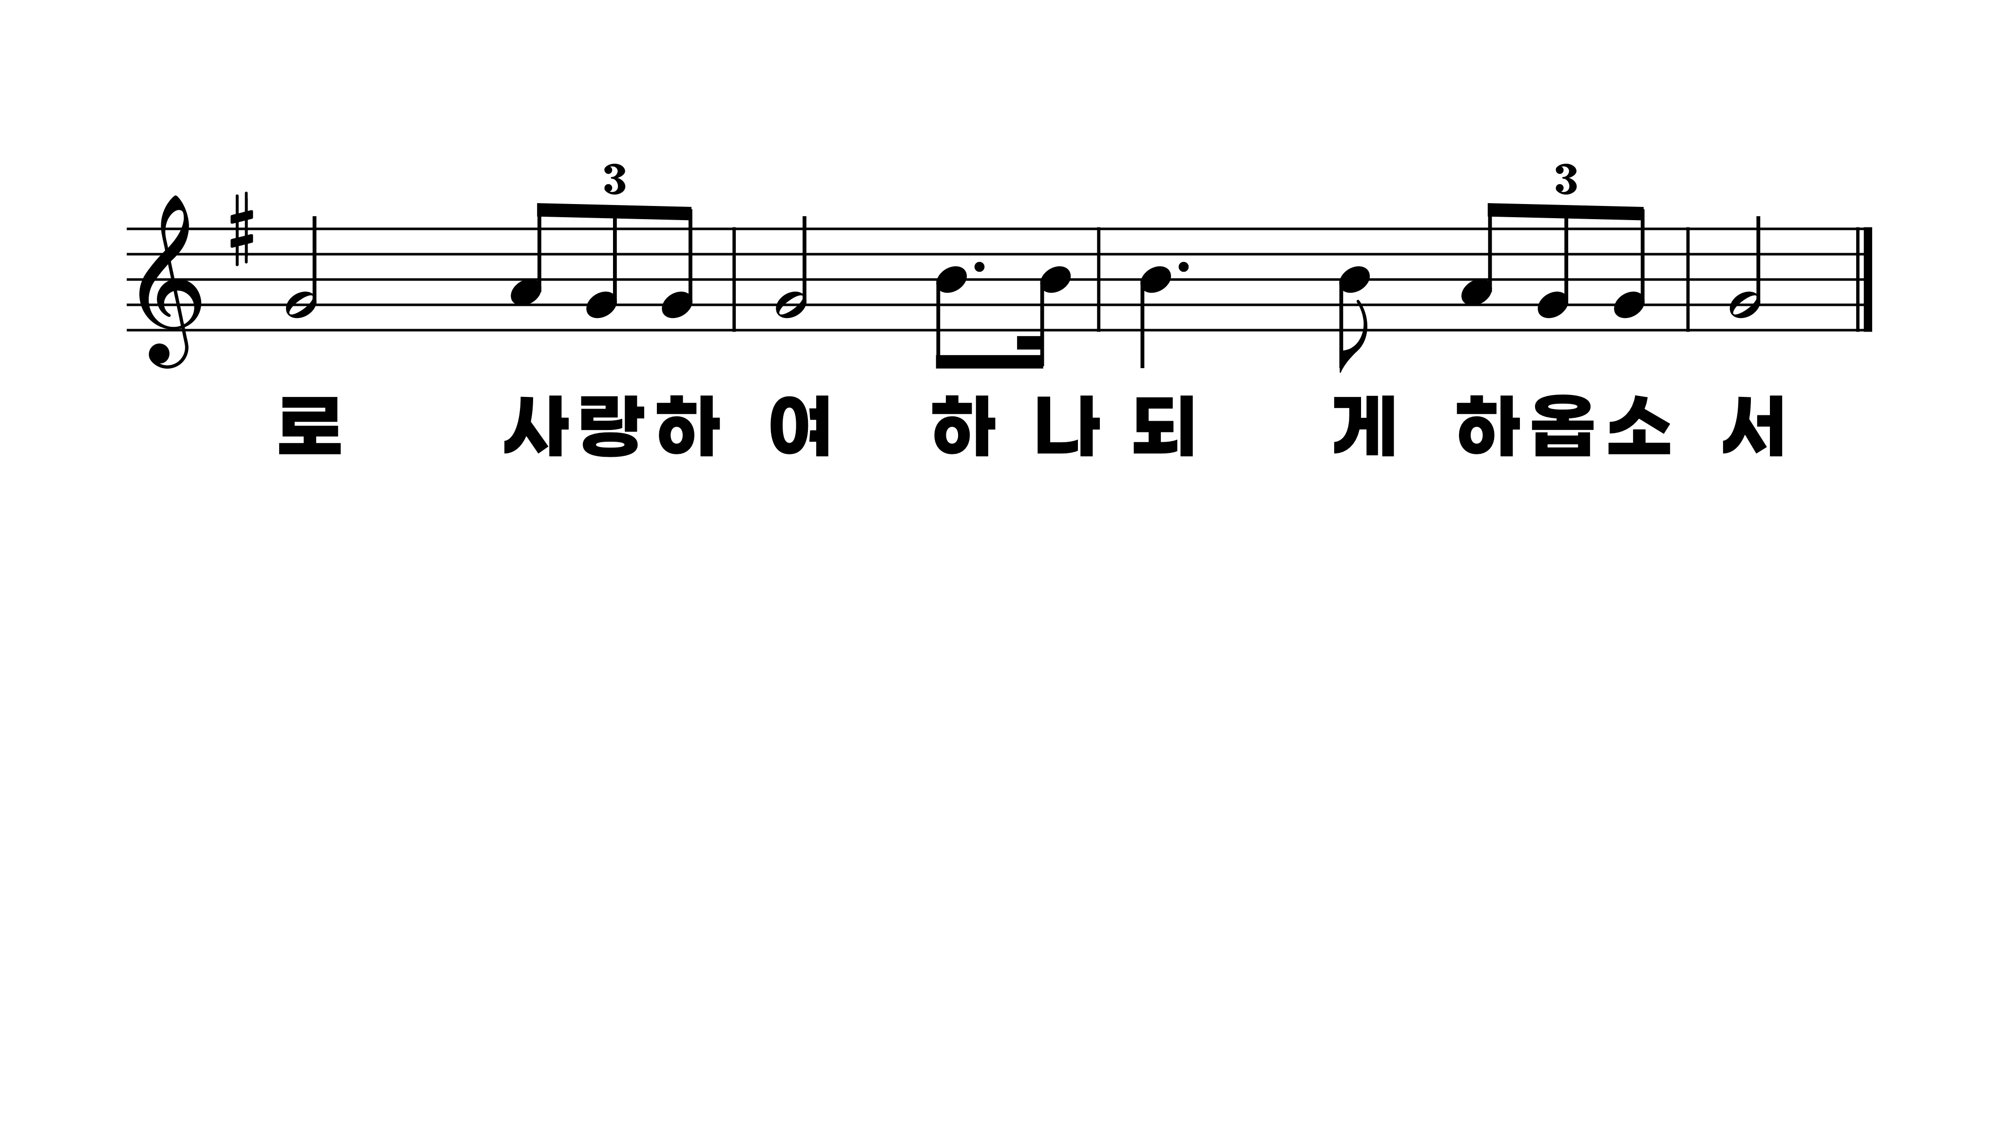
76장 창조의 주 아버지께
1.창조의주아
2.은혜의주구
3.능력의주성

Slide 7
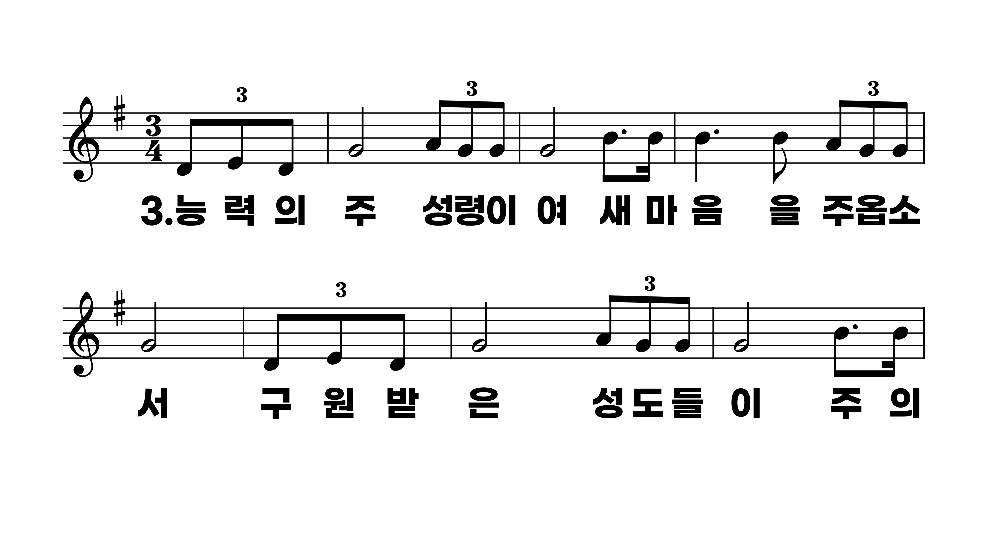
76장 창조의 주 아버지께
1.창조의주아
2.은혜의주구
3.능력의주성

Slide 8
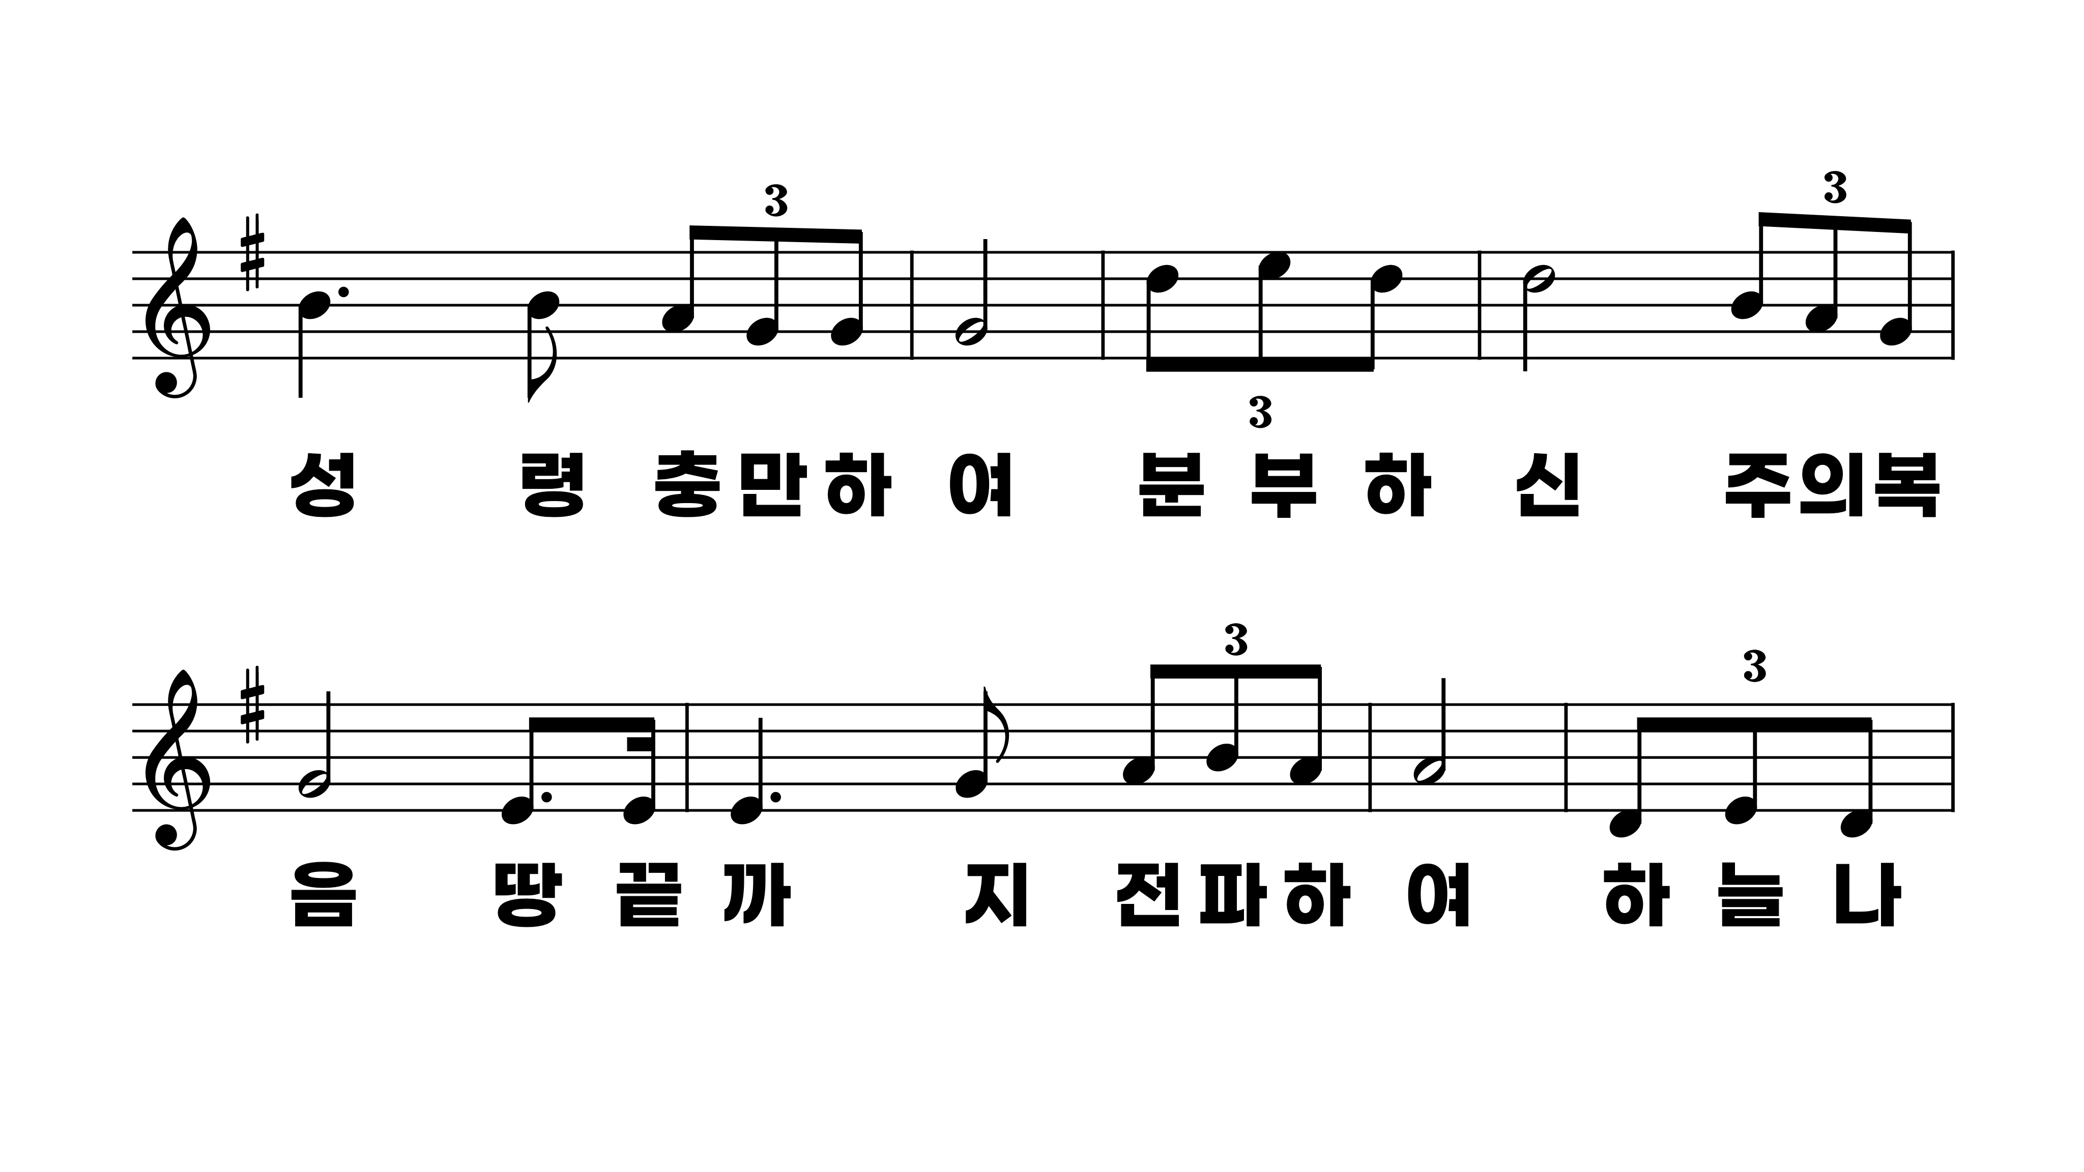
76장 창조의 주 아버지께
1.창조의주아
2.은혜의주구
3.능력의주성

Slide 9
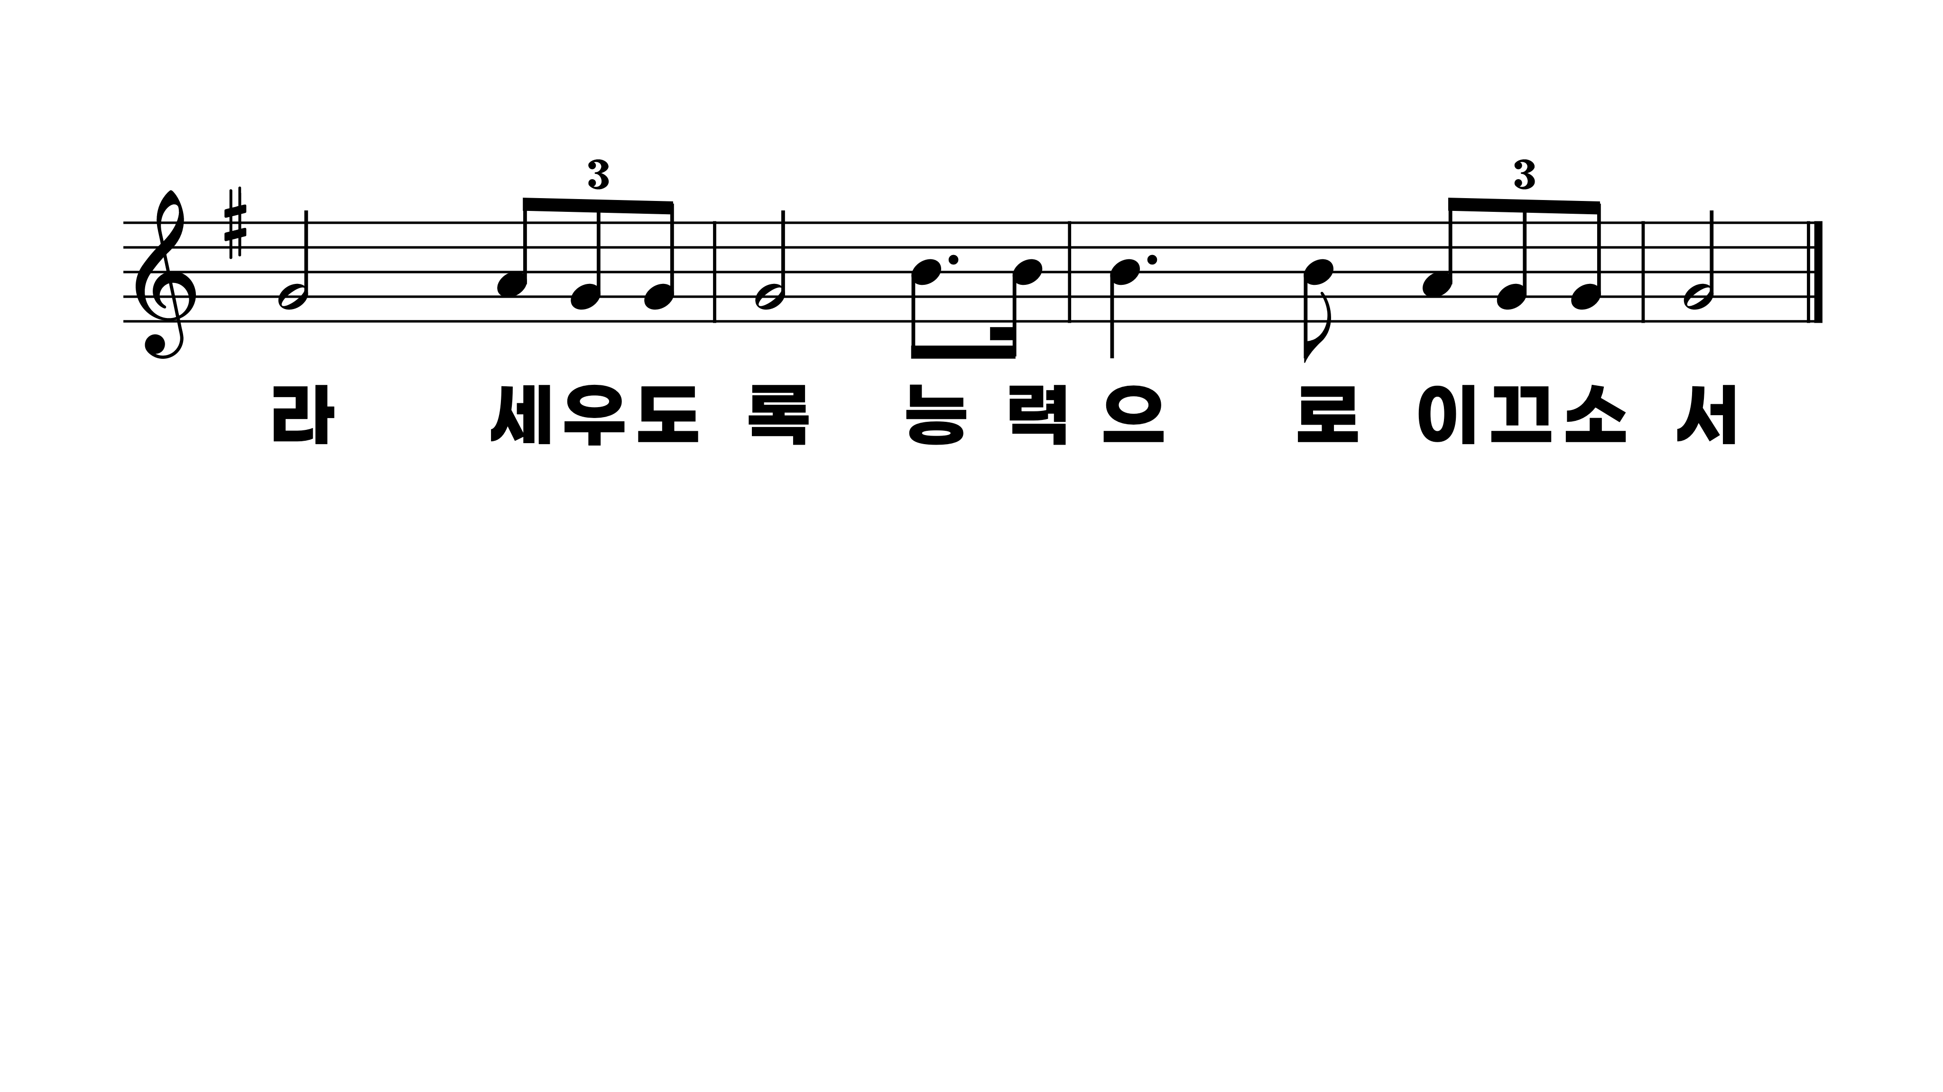
76장 창조의 주 아버지께
1.창조의주아
2.은혜의주구
3.능력의주성

